Slide 1


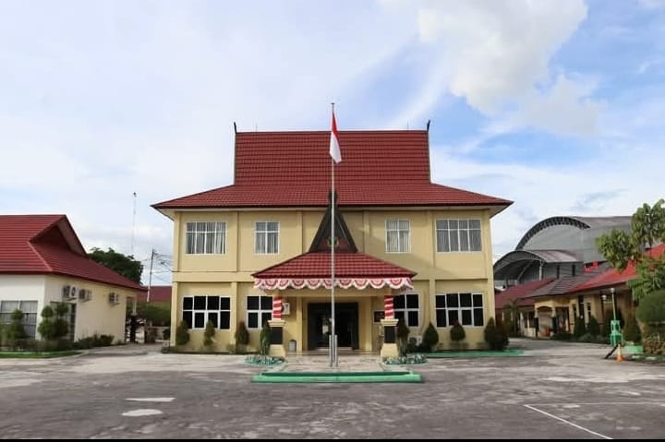
SOSIALISASI
PROGRAM MAJA
2026
BGTK PROVINSI KALIMANTAN TENGAH

Slide 2
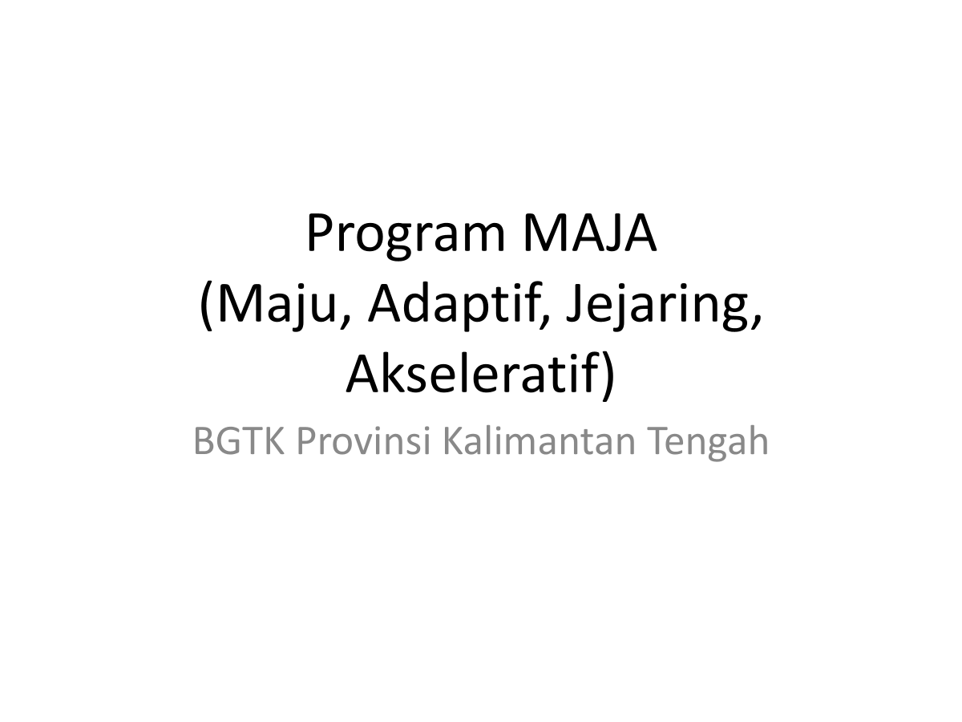

m a j a

Slide 3
NAMA PROGRAM
m a j a
MAJA : Bahasa Dayak Ngaju artinya Berkunjung.
Program MAJA dilaksanakan secara Zoom, ataupun BGTK yang berkunjung secara luring ke sekolah-sekolah, atau sekolah-sekolah dan kombel akan berkunjung ke BGTK Provinsi Kalimantan Tengah dimana BGTK memfasilitasi aula BGTK / ruang tempat belajar dan narasumber kegiatan.
Program dari BGTK Kalteng , BGTK berkomitmen untuk terus menjadi mitra utama guru dalam melakukan transformasi pendidikan dari ruang-ruang kelas.

Slide 4


latar belakang
TRANSFORMASI PENDIDIKAN MENUNTUT GTK YANG ADAPTIF DAN INOVATIF
PERLU PENGUATAN KOMPETENSI BERKELANJUTAN MELALUI JEJARING DAN KOLABORASI
1
3
GTK BERPERAN SEBAGAI FASILITATOR PEMBELAJARAN BERPUSAT PADA MURID
PROGRAM MAJA SEBAGAI JAWABAN STRATEGIS BGTK KALIMANTAN TENGAH
2
4

Slide 5

makna program maja
M
A
Maju dalam belajar dan pengembangan diri
Adaptif terhadap perubahan dan teknologi
J
A
Jejaring kolaboratif antar pendidik
Akseleratif dalam peningkatan kualitas pembelajaran

Slide 6
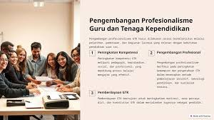

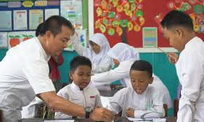
Tujuan Program MAJA
MENINGKATKAN KOMPETENSI DAN PROFESIONALISME GTK
MENDORONG GTK SEBAGAI PEMBELAJAR SEPANJANG HAYAT
MEMPERCEPAT TRANSFORMASI PEMBELAJARAN DI KELAS

Slide 7
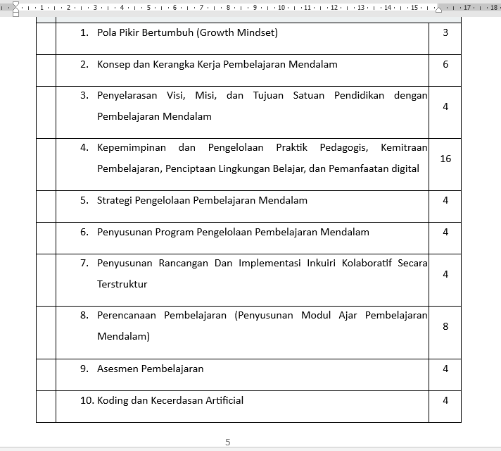
Materi program maja

Slide 8
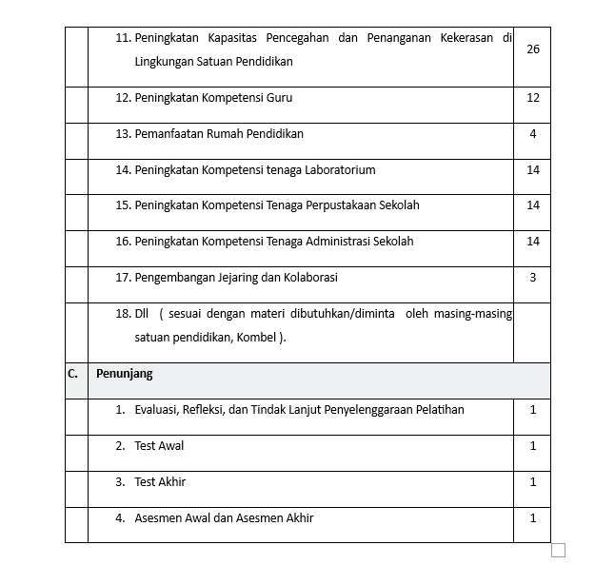
Materi program maja

Slide 9
Waktu dan Tempat
1
WAKTU
JANUARI S/D DESEMBER 2026
MINGGU 1 SETIAP BULAN
2
  LURING : SEKOLAH / AULA BGTK
  DARING : ZOOM
TEMPAT
3
PESERTA
  KEPALA SEKOLAH/GURU
  KOMUNITAS BELAJAR

Slide 10
Persyaratan Keikutsertaan
Surat permohonan dari Kepala Sekolah/Ketua Kombel KE KEPALA bgtk pROV kALTENG
Koordinasi waktu dan materi dengan narahubung
NO WA NARAHUBUNG
https://forms.gle/C8bZKgny5AEungFf6
AGATHE 082351703171

Slide 11
Pembiayaan Program
1
BERSUMBER DARI INSTANSI PENGUNDANG
2
BGTK (SESUAI DIPA)
3
DAPAT DILAKUKAN SECARA MANDIRI OLEH WIDYAISWARA

Slide 12
NARASUMBER
Widyaiswara BGTK Provinsi Kalimantan Tengah
NARASUMBER Berpengalaman dalam pengembangan kompetensi GTK

Slide 13

Kesimpulan
  Program MAJA sebagai akselerator transformasi pendidikan
  Kolaborasi untuk pembelajaran bermakna
  Guru Hebat, Pendidikan Bermutu
  Program MAJA: Bergerak Bersama, Berdampak Nyata

Slide 14
TERIMA KASIH

